Slide 1
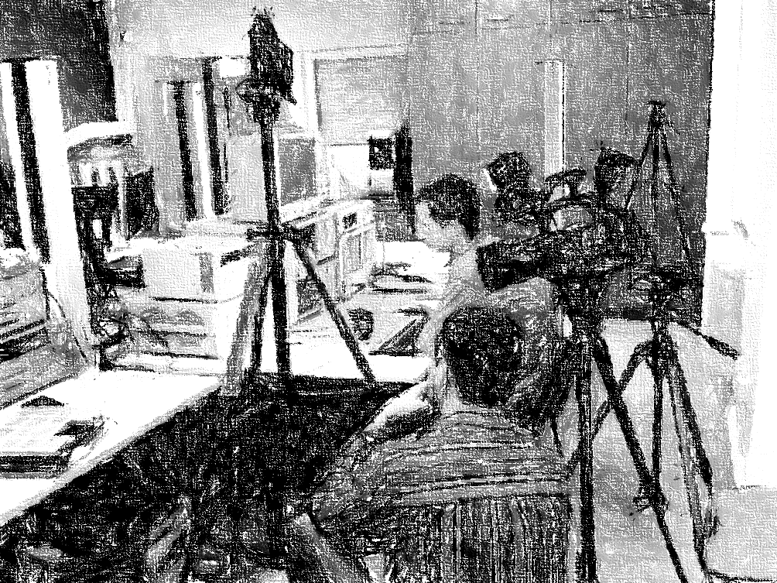



Praktické poznámky k videostrímingu
Ľudmila Maceková Stanislav Marchevský
2016
KEGA 062TUKE-4/2014

Slide 2
Obsah
Terminológia
Čo treba vedieť o kodekoch
Výroba videa
Postprodukcia
Minimum strímingu
Databáza
Videoserver
Videostríming
Záver

Slide 3
Terminológia
Kodeky
Kompresia - princípy
Šírka pásma, priepustnosť a prenosová rýchlosť
Rozlíšenie
Kontajnerové formáty
Typy strímov

Slide 4
Kodeky
Video - MPEG, MPEG2, H.264-AVC/MPEG4, HEVC
Audio - MP3, AAC, WMV
Fotografie - JPG, PNG, GIF
Kompresia vs. dátová rýchlosť (~ šírka pásma), konštantná vs. premenlivá bitová rýchlosť (CBR, resp. VBR, )
Kompresia stratová/bezstratová

Slide 5
Šírka pásma
B ... šírka pásma [Hz]
S ...výkon signálu v danom pásme [W]
N...výkon šumu v danom pásme [W]
S/N . .. pomer signál/šum [bezrozmerné !]
[bps] ... kapacita kanála,
Princíp:
Typ pripojenia /prístupu (typ služby: xDSL, Ethernet, WiFi/WiMAX, mobilný prístup a pod.)
vplyv počtu účastníkov v segmente siete, v kábli a pod. (zdieľanie pásma, interferencie)
vplyv vzdialenosti od poskytovateľa v príp. xDSL, vplyv vzdialenosti od AP v príp.
WiFi, atď.
- Potrebné pre stríming videa: šírka snímky x výška x počet snímok za sek. x kompres.pomer (napr. FHD 1080 x 1920 x 25 x 1/10=5 Mbps)
- Reálna priepustnosť a prenosová rýchlosť je vždy MENŠIA než teoreticky vypočítaná (!).
- Situácia sa stále zlepšuje ☺. Možnosť otestovať: http://www.speedtest.net/, alebo http://www.dsl.cz/test-mereni-rychlosti, alebo http://www.dsl.sk/speedmeter.php

Slide 6
n – počet účastníkov xDSL v spoločnom kábli
Obr. Závislosť priepustnosti (throughput) xDSL-linky od počtu liniek v spoločnom kábli

Slide 7
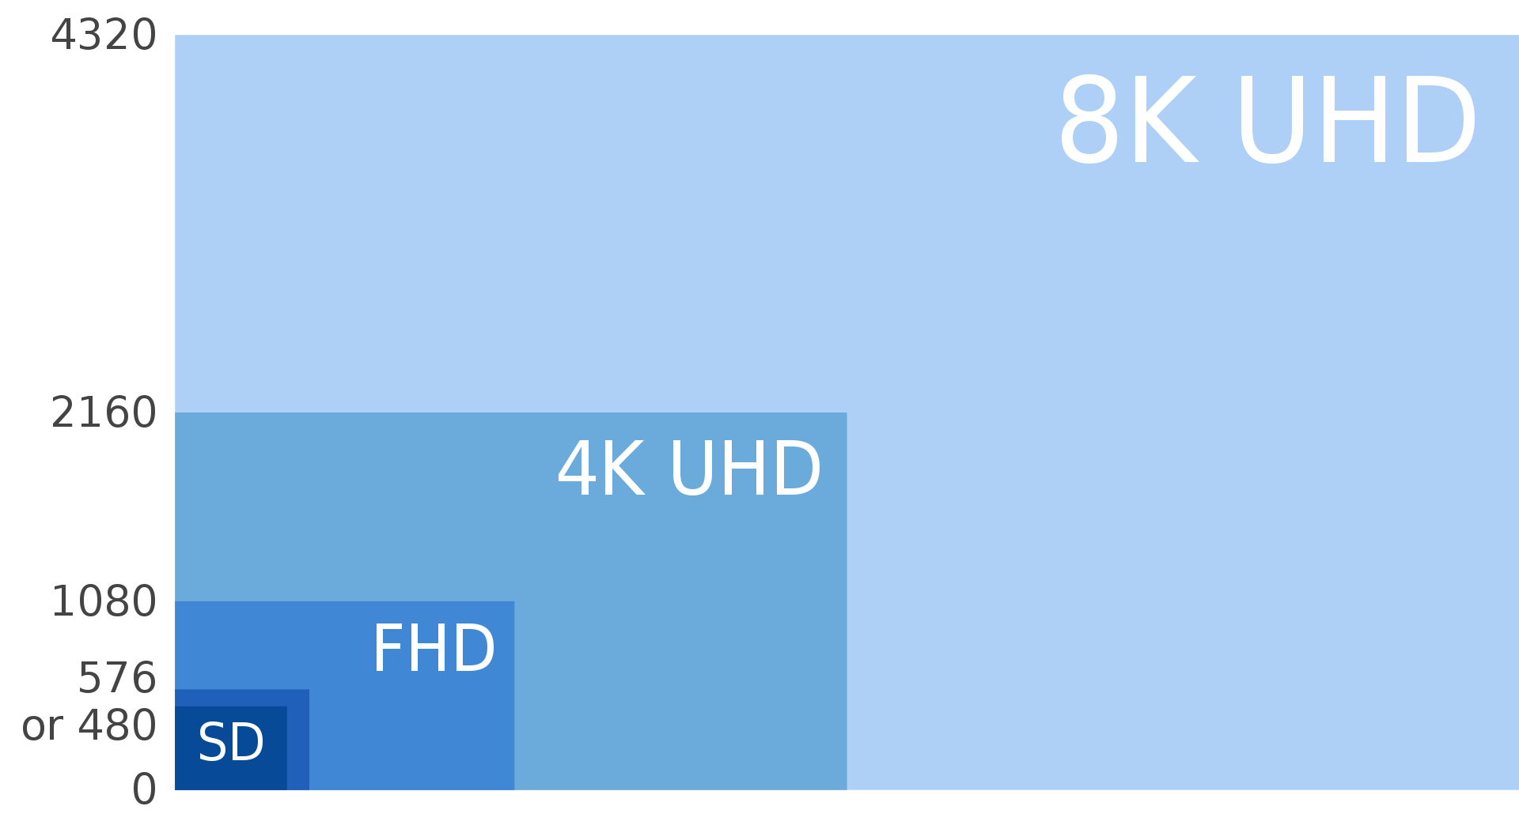
Rozlíšenie
rozmer snímky v pixeloch
(pomer strán snímky 4 : 3 , alebo 16 : 9,
prekladané alebo progresívne riadkovanie
i / p)
https://en.wikipedia.org/wiki/8K_resolution

Slide 8
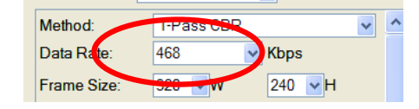
Rozlíšenie
väčšina videí je vyrobená v rozlíšení 720 x 480 a viac
väčšina videí je prevzorkovaná na nižšie rozlíšenie kvôli strímingu (všeobecné minimum je 320 x 240)
pri nastavovaní nízkej bitovej rýchlosti bez znalosti a ohľadu na vyššie uvedené môžeme spôsobiť zníženie kvality

Slide 9
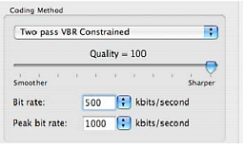
Konštantná vs. premenlivá bitová rýchlosť (CBR vs. VBR)
Voľba medzi CBR a VBR a počtu prechodov (pass) cez originál pri kódovaní:
- podľa možností a požadovanej kvality
- kompromisy na základe podmienok ako sú:
- prenos živého videa / zo záznamu / sťahovanie
- pevné / mobilné pripojenie užívateľov
- stupeň kvality (možnosti v rámci poskytovanej prenosovej rýchlosti)
- adaptívne prepínanie medzi CBR a obmedzenou VBR (constrained)

Slide 10
Kompresia
je súčasťou algoritmov a metód použitých v kodekoch
je nutná vzhľadom na
obrovské množstvo dát videosúborov v surovom (raw) formáte
nutnosť obmedziť sa na cieľovú bitovú rýchlosť pre rôzne účely (ukladania, prenosu, spracovania, atď.)
je väčšinou stratová, a čím viac dáta skomprimujeme, tým viac stratíme
ak použijeme stratovú kompresiu, musíme si uvedomiť, že je nevratná (zmeny a stratenú informáciu už nie je možné vrátiť späť)
kodeky Video - H.264, MPEG-2, WMV, Audio - MP3, AAC, WMV a pre statické obrázky - JPG, PNG, GIF sú kompresné stratové

Slide 11
Kontajnerové formáty, Transportný strím, Programový strím
Kontajnerové formáty:
- meta-file formáty, kde špecifikácie opisujú, ako sú dáta a meta-dáta uložené
- príklady: MPG, MP4, MOV, F4V, WMV, FLV
Transportný strím:
- špecifikuje kontajnerový formát zapuzdrujúci paketizovaný elementárny reťazec (PES) s chybovou korekciou (Error correction – EC) a strímovou synchronizáciou – kvôli integrite prenosu (pri degradácii signálu pri broadcaste a pod.)
- príklad: .ts

Slide 12
Kontajnerové formáty, Transportný strím, Programový strím
Programový strím:
kontajnerový formát s multiplexovanými audio a video dátami
príklady: .ps, VOB, EVO
Voľba pre stríming videa – pre Flash – MP4, FLV, F4V, MOV – H.264
- HTML5 - MP4 - H.264, WebM - VP8
- iDevices - MP4, MOV - H.264
- adaptívny stríming: HTTP Live Streaming - .ts

Slide 13
Súbory .MP4 a ďalšie varianty
.MP4 – oficiálna obálka MPEG-4
.M4V – variant spoločnosti Apple pre aplikáciu iTunes (prehrávač, knižnice médií, online-rádio-broadcaster, ovládanie mobilného zariadenia) a zariadenia
.MOV - H.264-súbor pre editáciu alebo doručenie pomocou QuickTime
.F4V - H.264 pre Flash
.3GP – pre telefóny
.MPG - H.264 v transportnom stríme MPEG-2

Slide 14
H.264
snímky I (Intracoded – kľúčové snímky, na nich štartuje prehrávanie – najväčší objem dát), P (Predictive-využívajú predchádzajúce I a P snímky), B (Bidirectional interpolated). Odporúčanie: „B – Áno/3 ks.medzi I a P, 5 referenčných snímok I a B“
profily (Baseline, Extended, Main, High – podľa použitých nástrojov a algoritmov pre vytvorenie strímu. ) – voľba profilu: napr. 1 súbor pre všetkých – Baseline, pre PC/iPad - Main
úrovne (Levels, 1, 1b, 1.1, 1.2 atď.) - obmedzenie kľúčových parametrov v bitovom reťazci – pri nastavovaní je nutné zladiť kódovacie parametre so stupňom úrovne
entropické kódovanie CABAC (Context-adaptive binary arithmetic coding)- efektívnejší, vhodný pre Main a High, CAVLC (Context-adaptive variable-length coding)-jednoduchší.
stupeň kompresie

Slide 15
H.264
podmienky vyhľadávania pri predikcii:
blok (Search shape) 8x8 / 16x16 – presnejšie pri menších blokoch
subpixelový mód – full/half/quarter pixel – čím menší, tým presnejší
rýchlosť kódovania (Encoding speed - fast/medium/best) – voľba podľa účelu a stupňa kompromisu s kvalitou
ďalšie nastavenia kódovania:
deblocking filter – odporúčanie: vždy „On“
Hadamard Transform - enable

Slide 16
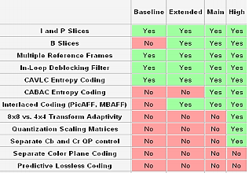
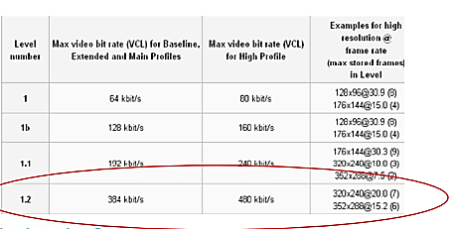
Obr. Profily H.264 [1]
Obr. Úrovne H.264 [1]

Slide 17
Ďalšie veľmi dobré a užitočné porovnania a odporúčania pre nastavenie a použitie kodekov v súvislosti s konkrétnymi zariadeniami a systémami (počítač/rôzne typy smartfónov/rôzne tablety) a transkodérov sú v literatúre Mr. J. Ozera [1]

Slide 18
Zdroje
[1] J. Ozer: Encoding for Flash, Mobile and HTML5. www.streaminglearningcenter.com

